Slide 1
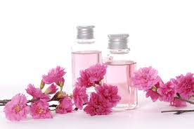
Aromazorg
Aroma = geur
Dmv. geuren die iemand fijn vindt kun je die persoon extra aandacht geven/verwennen/bepaalde gevoelens, emoties oproepen

Slide 2
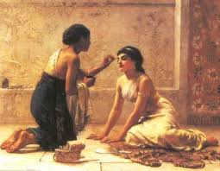
Aromazorg is niet nieuw
Al in het oude Egypte werd deze zorg toegepast, voor de gezondheid, schoonheid en welzijn.
Ook toegepast bij het mummificeren van farao’s.

Slide 3
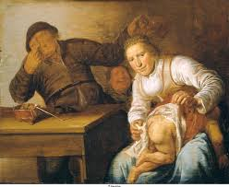
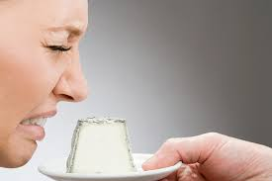
Geuranamnese
Welke geuren vindt jijzelf lekker/beslist niet lekker?
Wat roepen deze geuren bij je op? (gedachten, gevoel, emotie, associatie, dromen). Zowel positief als negatief.
Neem 2 aan 2 een korte geuranamnese bij elkaar af en noteer jullie antwoorden.

Slide 4
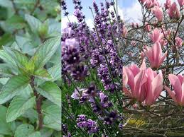
Geuren kunnen:
Opwekkend voor je werken
Helpen bij slapeloosheid
Je concentratie bevorderen
Associaties geven, prettig of minder prettig
Ontspanning geven, stress verminderen
Psychische ondersteuning geven bij depressie, angst
Kramp opheffen, weldadig zijn voor luchtwegen, spieren en gewrichten
“vieze” geuren verdrijven

Slide 5
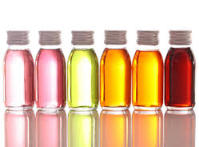
Essentiële of etherische oliën
Ze worden gewonnen uit planten (bloemblaadjes, blad, wortel, vrucht, zaden, schors, hout)
Ze zijn kostbaar (intensief proces)
Als de olie uitwendig gebruikt wordt, bv. bij massage, wordt deze gemengd met een neutrale basisolie (amandelolie, olijfolie). Ze worden makkelijk opgenomen door de huid en via het bloed getransporteerd

Slide 6
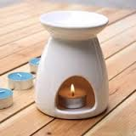
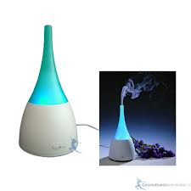
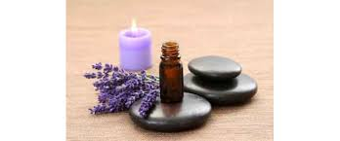
Toepassen van geuren
Verdampen: een brandertje (in de instelling elektrisch exemplaar). De olie in wat water druppelen.
Op een doekje, kussensloop of geursteentje
Enkele druppels in badwater
Massage
Inhalatiebadje

Slide 7
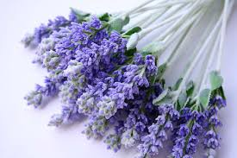
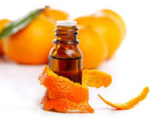
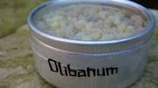
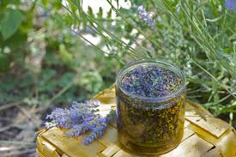
Enkele geuren
Lavendel → zeer rustgevend
Bergamot → montert op, stimuleert zelfvertrouwen
Olibanum (wierook) → zuivert, verhoogt weerstand. Bij meditatie veel gebruikt, het richt de blik naar binnen
Rozemarijn → verheldert de geest, verfrissend. Goed bij studeren

Slide 8
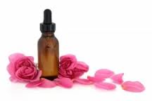
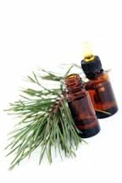
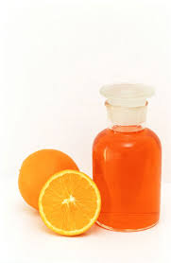
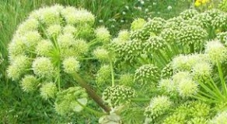
Enkele geuren
Roos → harmoniserend, verzachtend bij irritaties en verdriet
Dennengeur → verdiept ademhaling, zuiverende en verruimende sfeer in huis
Sinaasappel → vrolijkt op, zonnig, fris
Engelwortel → helpt bij hoofdpijn
Ylang-ylang → zoet, exotisch, helpt bij loslaten spanning en stress

Slide 9
Aromazorg in de zorgsector
Goed toe te passen bij zorgvragers die hier voor open staan. Het is echt verwenzorg.
Ook heel goed toepasbaar bij ouderen, dementerenden (vorm van contact maken) en zorgvragers die palliatieve zorg krijgen.
geuren kunnen ook wond en uitscheidings geuren wegnemen.
Aanvullende zorg, kan andere geneeswijzen ondersteunen. Vervangt geen bezoek aan een arts!

Slide 10
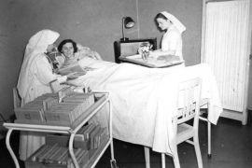
Vroeger
koffie bonen werden gebruikt bij het wegnemen van de geur van een stervende.
Dit wordt niet meer gedaan omdat het dan later associaties geeft voor de nabestaanden wanneer zij koffie drinken.

Slide 11
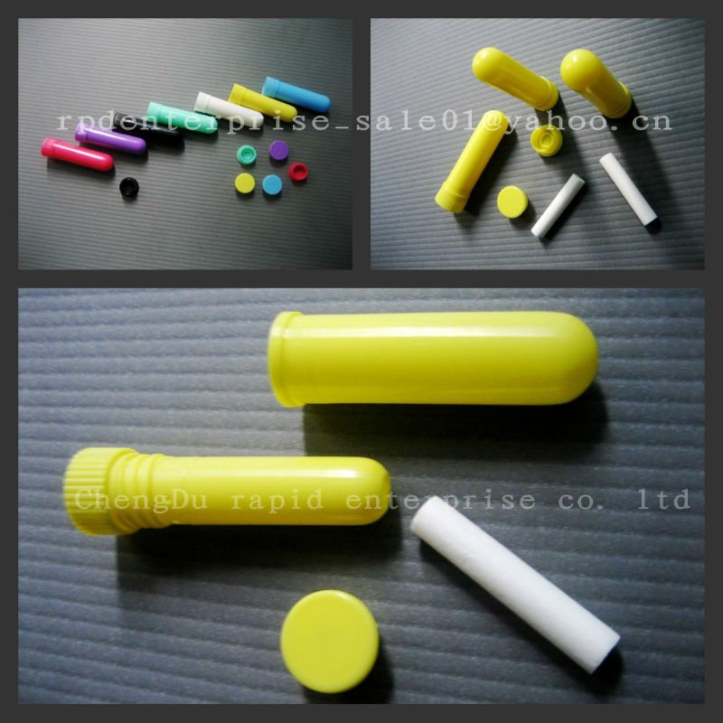
Opdracht
Jullie gaan je eigen inhaler maken met een geur die je fijn vindt.

